Slide 1

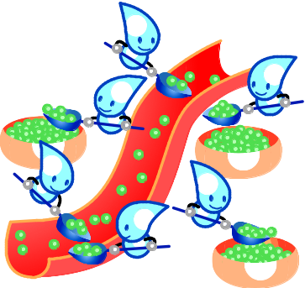
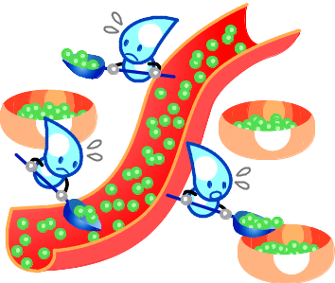
中文版
1.「糖尿病」ってどんな病気？
1. “糖尿病”是什么病？
★「糖尿病」と「インスリン」の関係
“糖尿病”与“胰岛素”的关系
「糖尿病」は、膵臓より出る「インスリン」というホルモンの量が不足したり、作用が不足することで、血液中のブドウ糖（血糖）が多くなる病気です。
“糖尿病”是因由胰腺分泌的一种名为“胰岛素”的激素的量不足或
作用不足，而造成血液中的葡萄糖（血糖）过多的一种疾病。
「インスリン」は血管から細胞へ糖を運び、血管の中の糖の値を下げます。
“胰岛素”将糖从血管输送到细胞，藉此降低血管中的糖含量。
からだの中で、血糖を下げるホルモンは、「インスリン」だけです。
“胰岛素”是人体内唯一可以降低血糖的激素。
正常
高血糖
血糖值
細胞
细胞
インスリン
胰岛素
血糖
・インスリン量の不足
・胰岛素的量不足
・インスリン作用の不足
・胰岛素的作用不足
1.「糖尿病」ってどんな病気？

Slide 2





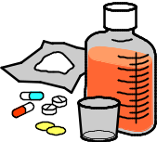
中文版
★「合併症」に気を付けて！
对于悄悄逼近的“并发症”必须提高警觉 ！
長い間、高血糖が続くと、血管がもろくなり、それが原因で合併症がおきます。
高血糖状态若长期的持续会使血管变得脆弱，从而引起并发症。
糖尿病の合併症は、２種類あります。
糖尿病并发症有两种类型。
細い血管が障害されるもの（網膜症・腎症・神経障害）と、太い血管が障害されるもの（脳梗塞・虚血性心疾患・末梢動脈疾患）です。
微血管(细小血管)受损的并发症（视网膜病变、肾脏病变、神经病变）和大血
管受损的并发症（脑梗塞、缺血性心脏病、周边动脉疾病）。
糖尿病の治療で、合併症がおきないようにしたり、合併症が悪くならないようにします。
进行糖尿病的治疗，可以减缓并发症的出现和恶化。
★糖尿病の治療は、次の３つがあります
对于糖尿病治疗,有以下三种治疗方法。
血糖値を良い状態に保つためにしっかり治療をおこないましょう。
为了使血糖值维持在良好状态，必须确实进行治疗。
脳梗塞
脑梗塞
網膜症
视网膜病变
腎症
肾脏病变
虚血性心疾患
缺血性心脏病
神経障害
神经病变
末梢動脈疾患
周边动脉疾病
食事療法
饮食疗法
薬物療法
药物疗法
運動療法
运动疗法
1.「糖尿病」ってどんな病気？

Slide 3

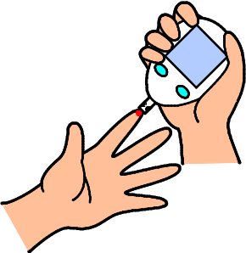
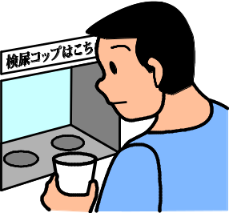

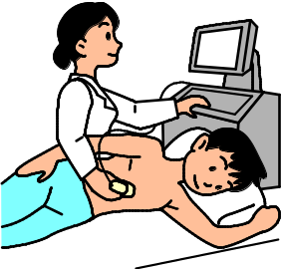


中文版
★糖尿病は自覚症状がないので検査が大切です。
因为糖尿病没有自觉症状，所以检查非常重要。
  自分で行う検査、
  自己进行的检查有
  体重測定・血圧測定
  体重测量/血压测量
  自己血糖測定（糖尿病の注射薬をしている人）
  血糖自我监测（使用糖尿病注射剂的人）
  病院で行う検査、
  在医院进行的检查有
  尿検査（腎症を調べる）
  尿液检查（检查肾脏病变）
  眼底検査（網膜症を調べる）
  眼底检查（检查视网膜病变）
  心電図検査（虚血性心疾患や神経障害を調べる）
  心电图检查（检查缺血性心脏病和神经病变）
  エコー検査（体の中の臓器を調べる）
  超声检查（检查体内器官）
  などがあります。
  等等。
体重測定
体重测量
血糖測定
血糖测量
尿検査
尿液检查
眼底検査
眼底检查
エコー検査
超声检查
血圧測定
血压测量
心電図検査
心电图检查
1.「糖尿病」ってどんな病気？

